Slide 1
Муниципальное автономное дошкольное образовательное учреждение города Мурманска № 135
Цветик - Семицветик
Развивающее влияние мелкой моторики на развитие речи раннего возраста
Выполнила:
учитель – логопед
1 квалификационной категории
Уварова Е.С.
МАДОУ №135 г. Мурманска

Slide 2
Актуальность:
По мнению М.М. Кольцовой, уровень развития речи
находится в прямой зависимости от степени
сформированности тонких движений пальцев рук:
если развитие движений пальцев соответствует
возрасту ребенка, то и речевое развитие будет в
пределах нормы; если же развитие движений
пальцев отстает, задерживается и развитие речи.

Slide 3
Проблема:
Необходимость организации
целенаправленной систематичной работы по
развитию мелкой моторики у детей раннего
возраста через использование разнообразных
форм, методов и приемов

Slide 4
Цель:
Совершенствовать условия для развития мелкой моторики пальцев рук для детей раннего возраста.
Задачи:
Совершенствовать предметно-развивающую среду группы для развития мелкой моторики.
Развивать мелкую моторику пальцев рук у детей раннего возраста через использование разнообразных форм, методов и приемов.

Slide 5
Что такое мелкая моторика?
Мелкая моторика – совокупность скоординированных действий нервной
системы, часто в сочетании со зрительной системой в выполнении мелких и
точных движений кистями и пальцами рук и ног.
В применении к моторным навыкам руки и пальцев часто используется термин
ловкость.
Движение рук:
- стимуляция развития речи
- стимуляция развития психических функций: мышления, внимания, памяти;
-основа для формирования навыков самообслуживания у детей;
- показатель готовности ребёнка к обучению в школе

Slide 6
Зачем нужно развивать мелкую моторику?
Развитие мелкой моторики ребенка - тонких движений кистей и пальцев рук - один из показателей психического развития ребенка.
Высокий уровень развития мелкой моторики свидетельствует о функциональной зрелости коры головного мозга и о психологической готовности ребенка к школе.
Мелкая моторика – основа развития психических процессов: внимания, памяти, восприятия, мышления и речи, пространственные представления.

Slide 7
Нарушения мелкой моторики :
негибкие движения рук;
одностороннее нарушение мелкой моторики;
судороги и дрожь.

Slide 8
Игры и упражнения имеют многофункциональный характер
формируется фонетико – фонематическая база;
развивается фразовая и связная речь, речевая, общая и тонкая моторика пальцев;
активизируется развитие высших психических функций, познавательной деятельности;
развивается сорное восприятие, умение играть с игрушками; формируется процесс социальной адаптации у детей.

Slide 9
Формы работы:
Индивидуальная
Групповая
Фронтальная

Slide 10
Мастер – класс по использованию игр для развития мелкой моторики

Slide 11
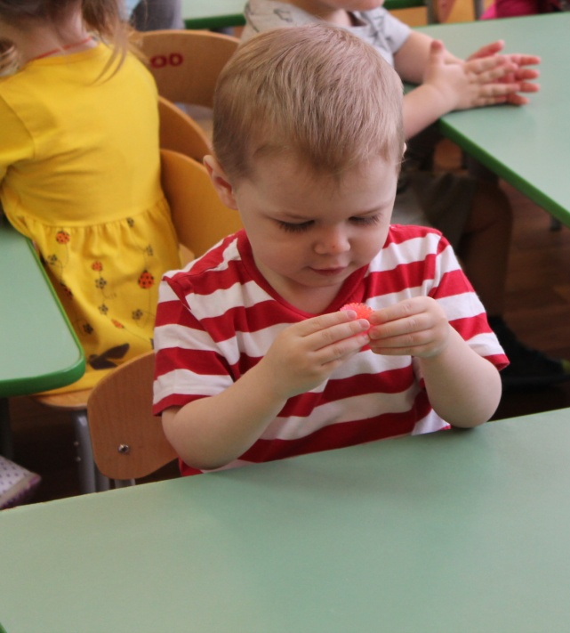
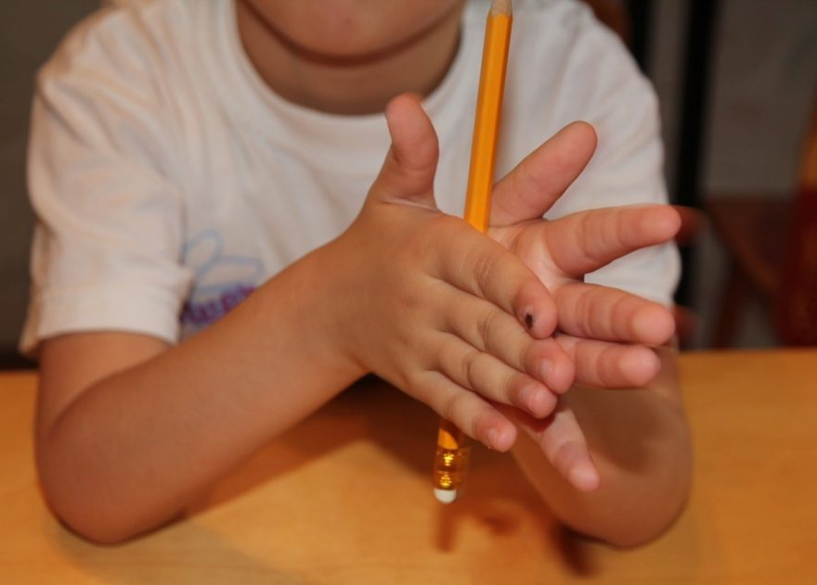
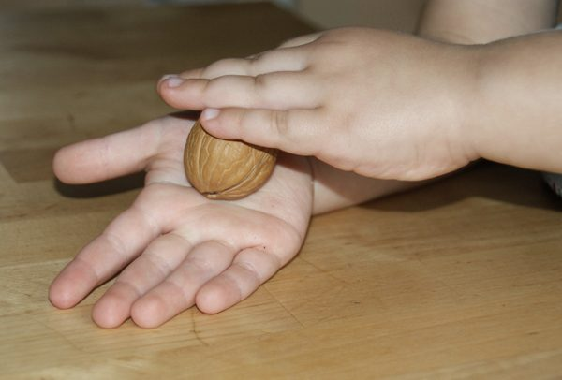
Массаж рук

Slide 12


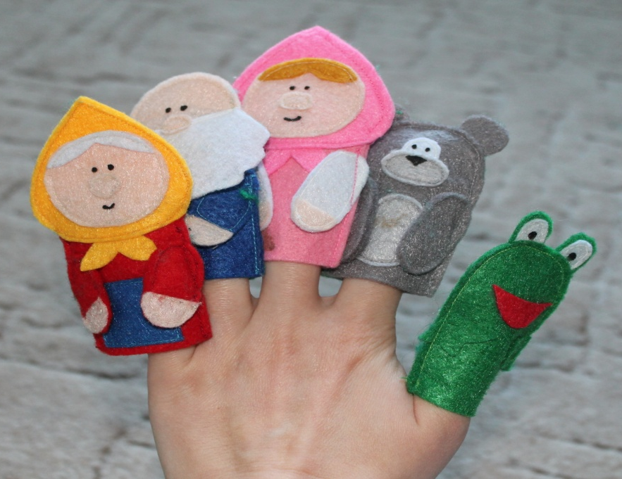
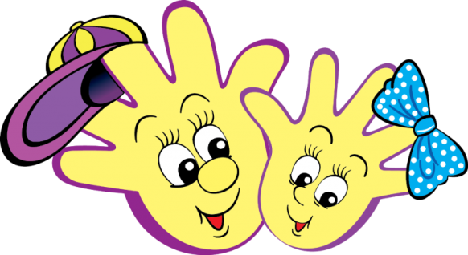
Пальчиковая гимнастика:

Slide 13
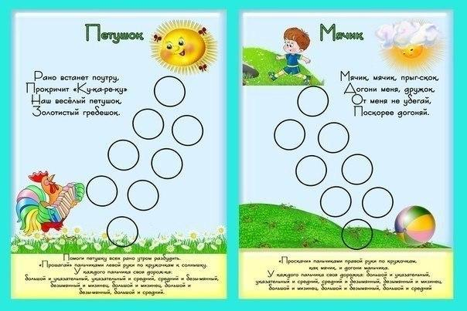
«Шагаем пальчиками»

Slide 14
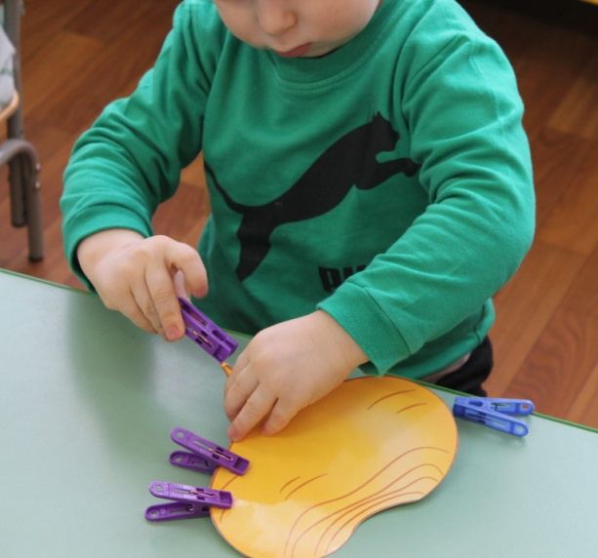
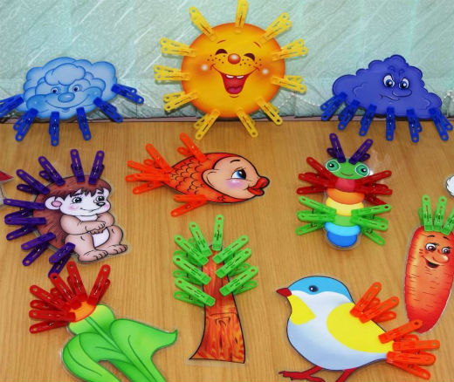
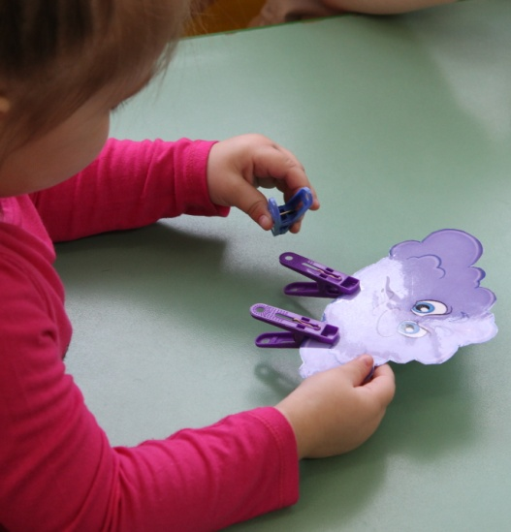
Игры с прищепками

Slide 15
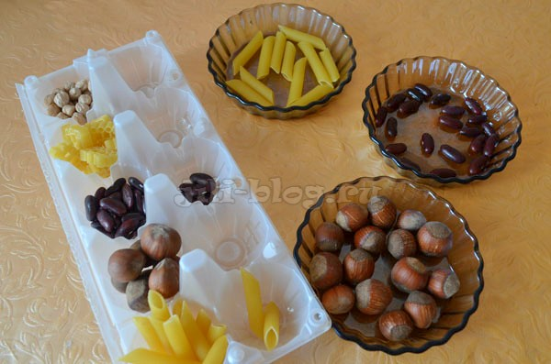
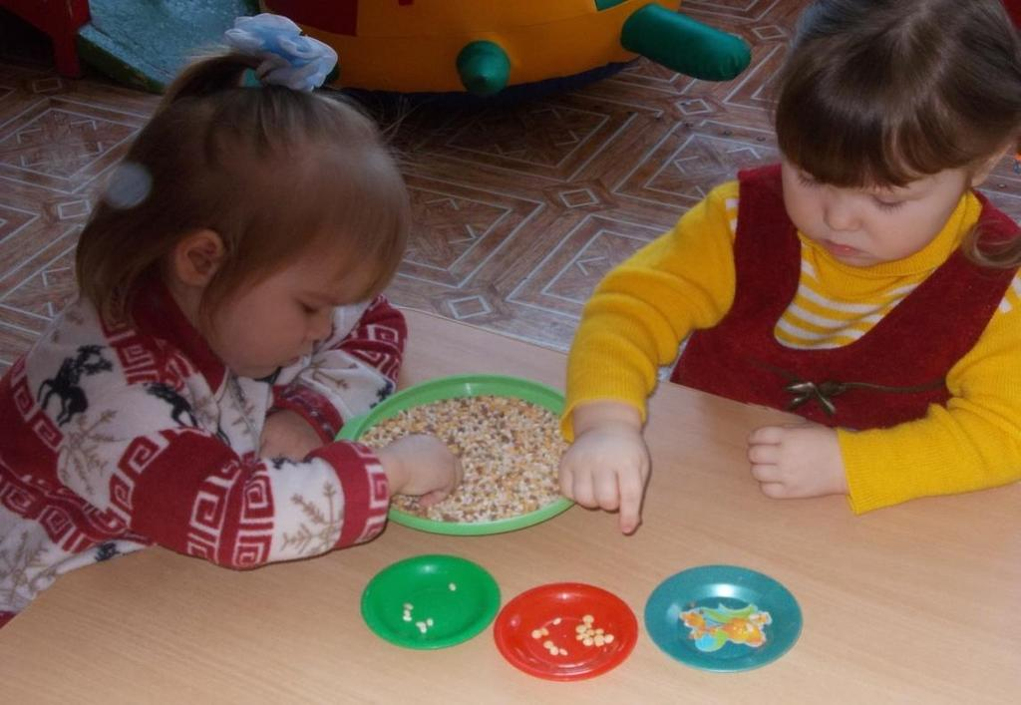
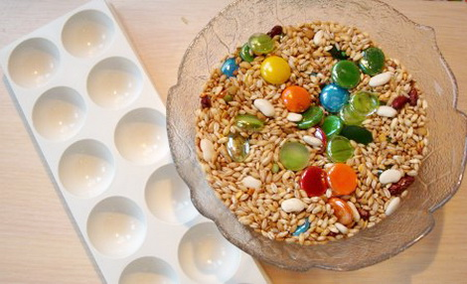
Игры с крупами

Slide 16
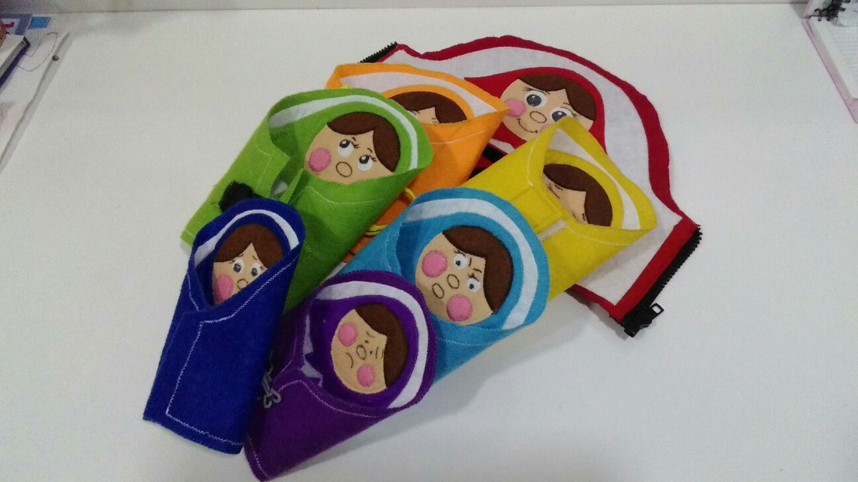
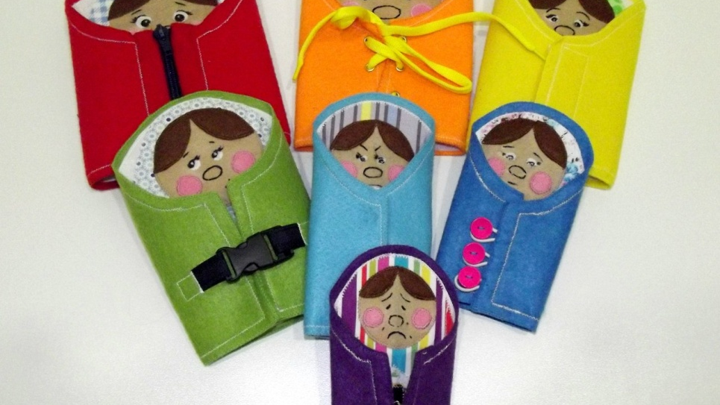
Матрешки

Slide 17
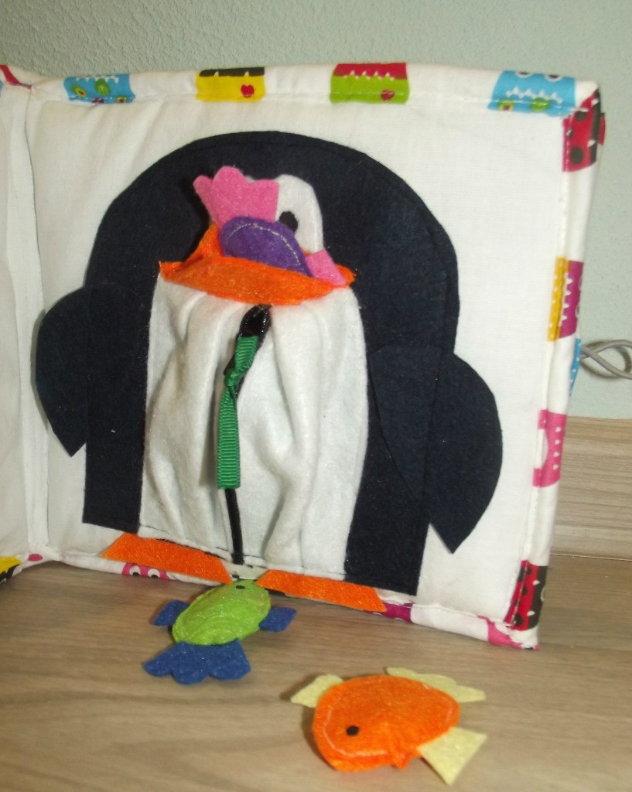
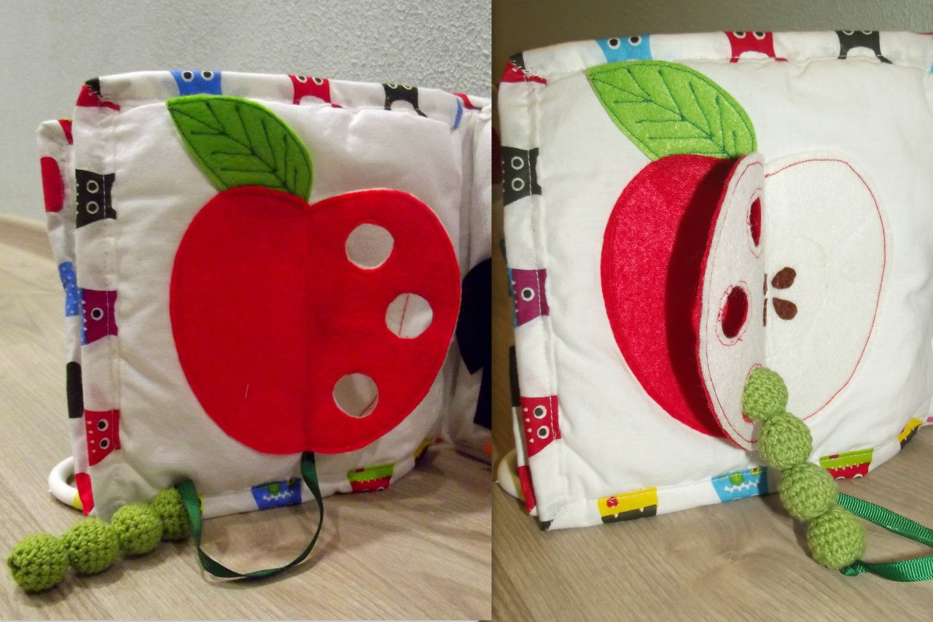
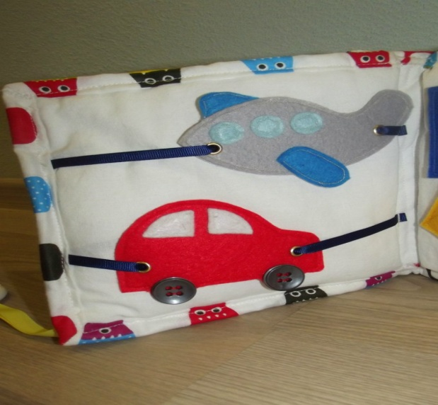
Развивающая книжка:

Slide 18
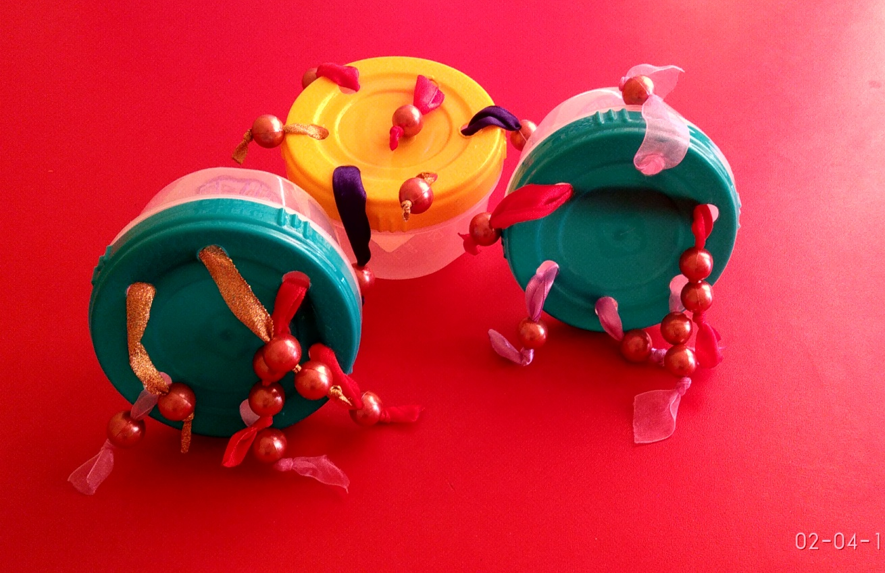
Волшебные баночки

Slide 19
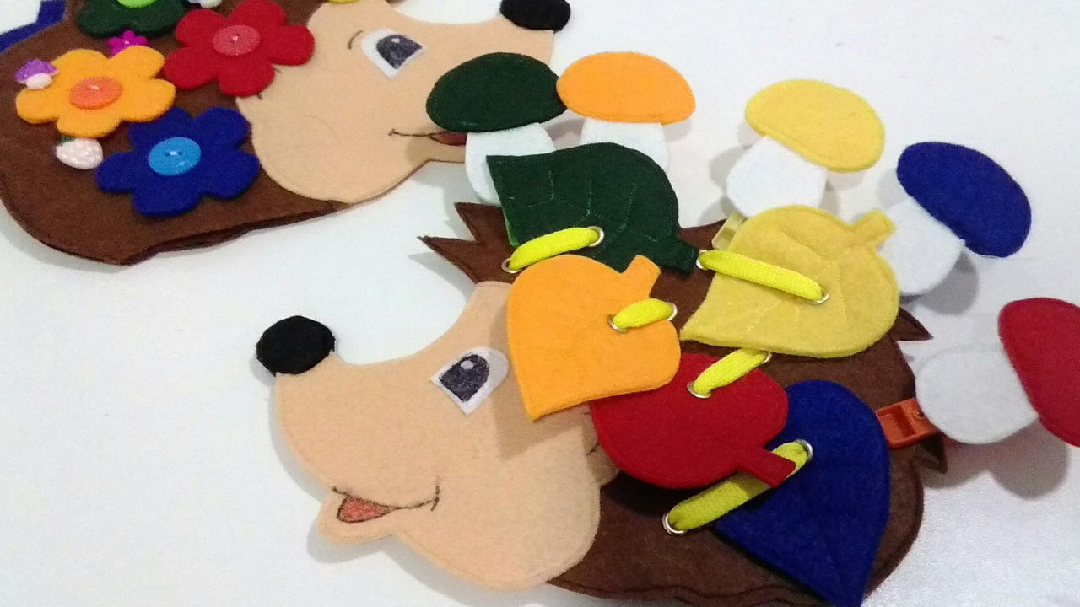
Веселые ежики

Slide 20
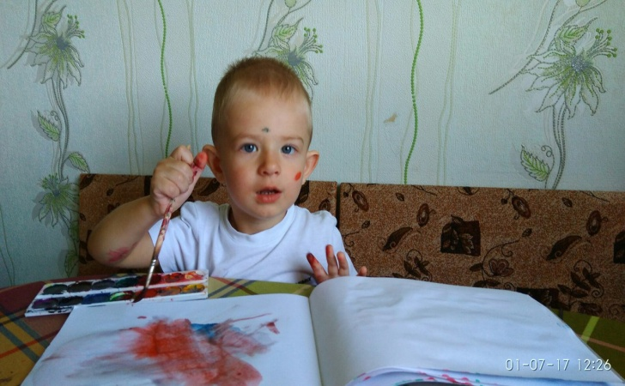
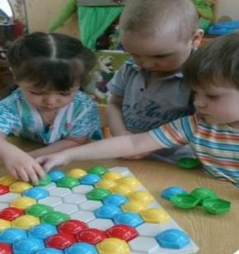
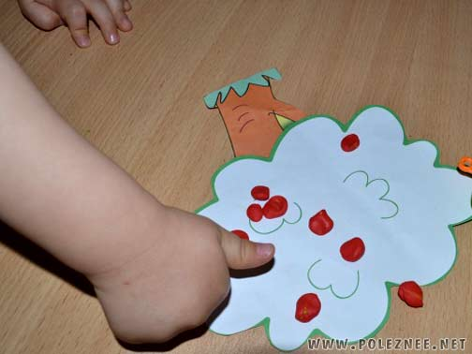
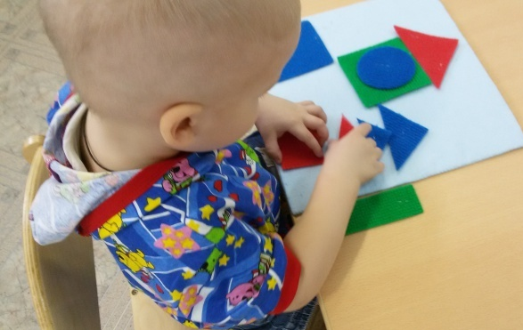
Рисование
Конструирование
Лепка
Аппликация

Slide 21
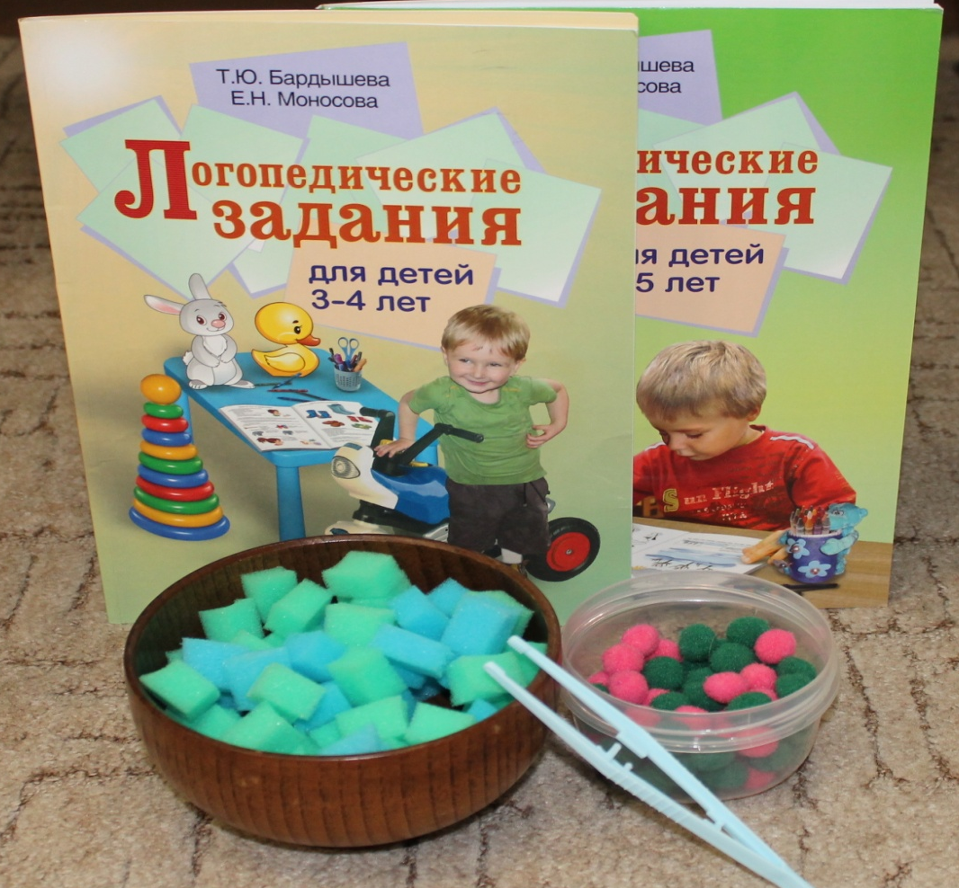
Захват пинцетом

Slide 22
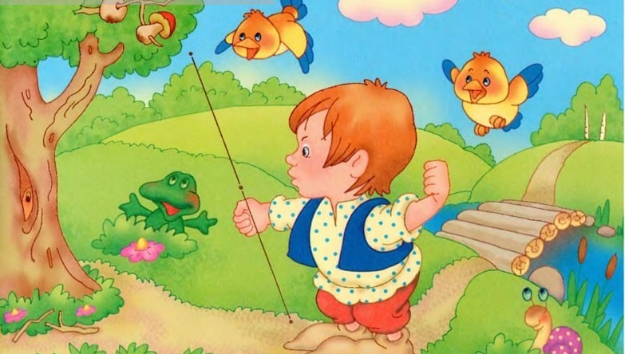
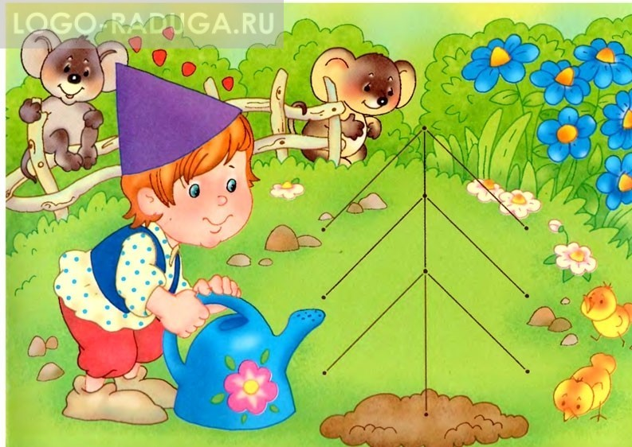
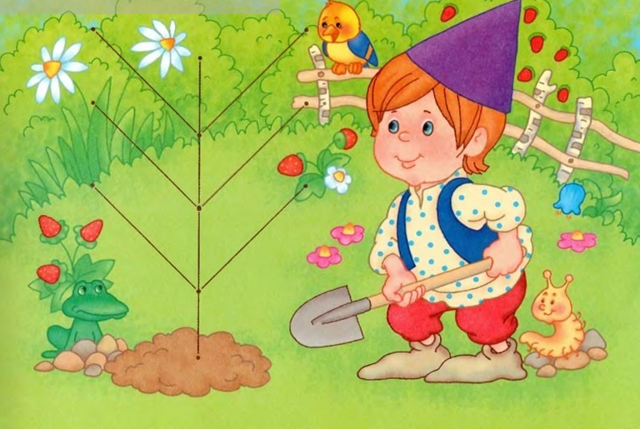
Выкладывание счетных палочек по сказке

Slide 23
Значение развития мелкой моторики:
Повышает тонус коры головного мозга.
Стимулирует развитие речи ребенка.
Развивает речевые центры коры головного мозга.
Согласовывает работу понятийного и двигательного центров речи.
Способствует улучшению артикуляционной моторики.
Развивает чувство ритма и координацию движений.
Подготавливает руку к письму.
Поднимает настроение ребенка.

Slide 24
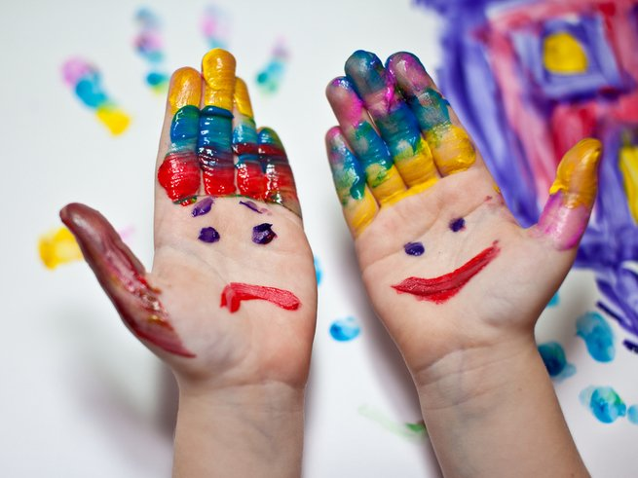
«Пальцы помогают говорить» М. Монтессори
Спасибо за внимание!!!

